Slide 2
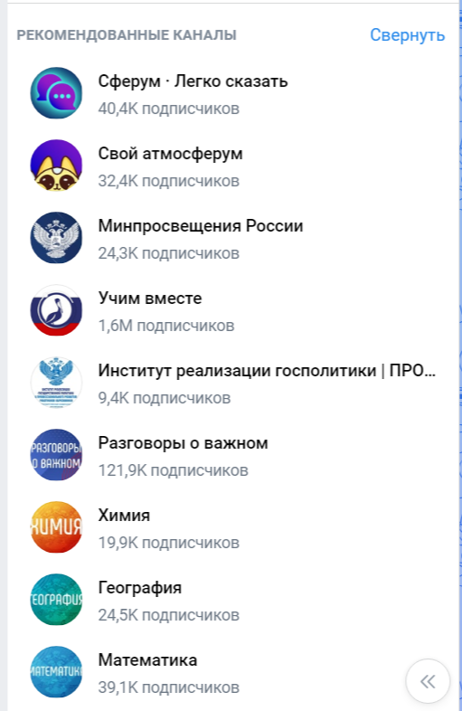
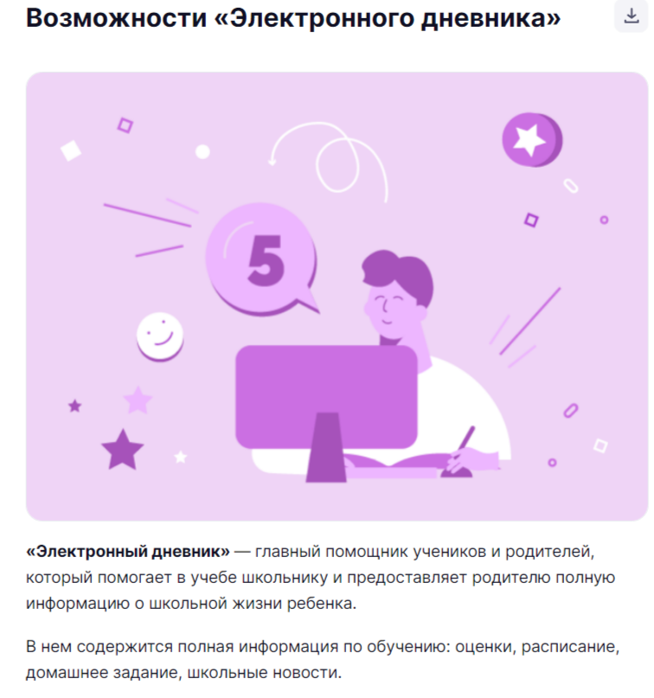
Использование возможностей платформы «Сферум» учителями и учащимися во внеурочной и урочной деятельности, а так же при коммуникации с родителями и общественностью.

Slide 3
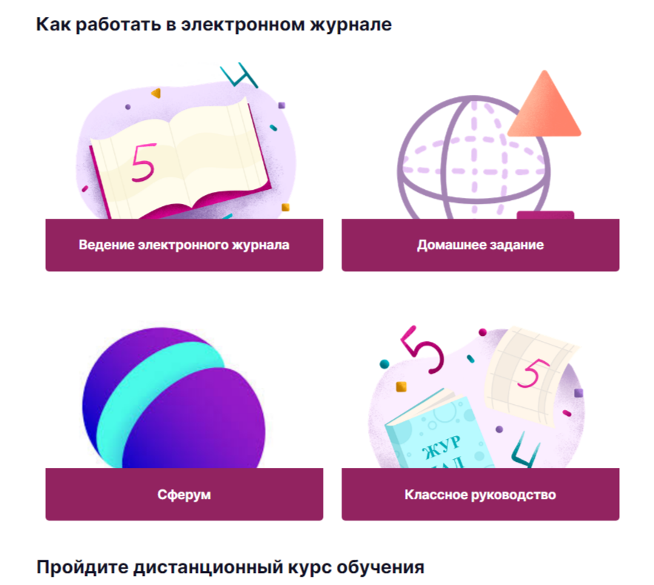
Сферум + МЫ ( возможности пратформы)
Платформа Сферум объединяет в себе весь спектр необходимых цифровых ресурсов для администратора, методиста, учителя, ученика и родителей .

Slide 4
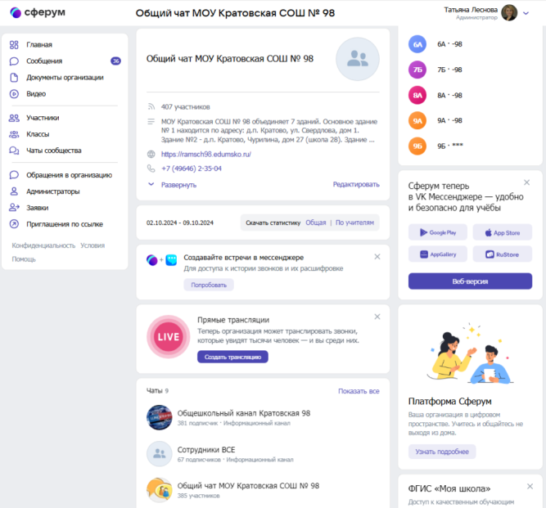
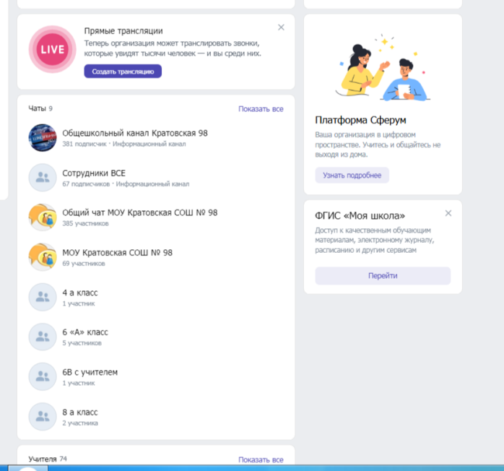
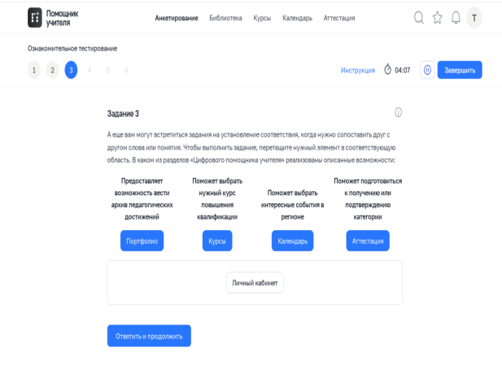
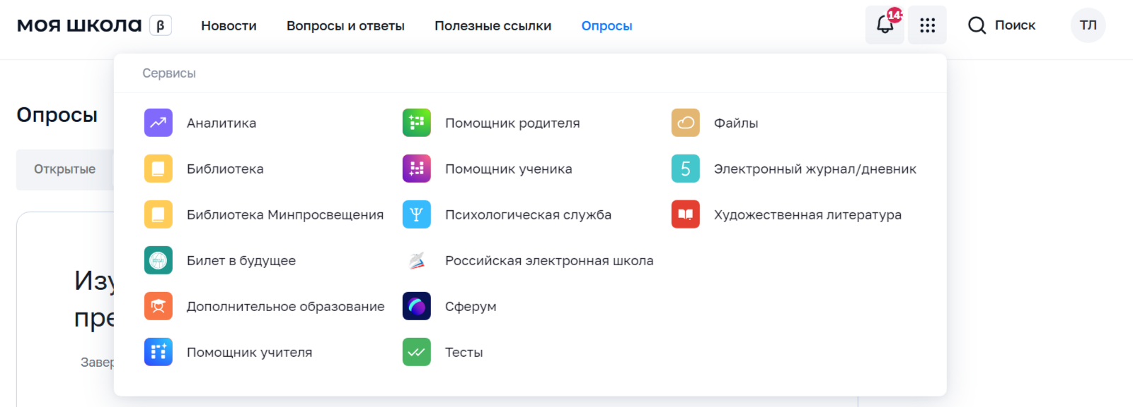
Сферум + МЫ ( возможности пратформы)

Slide 5
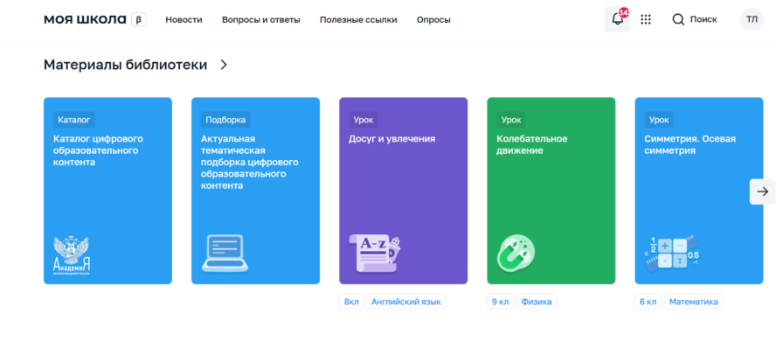
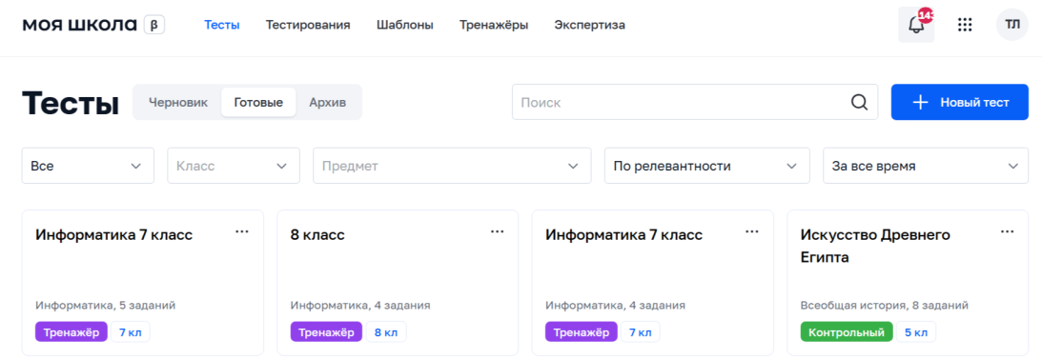
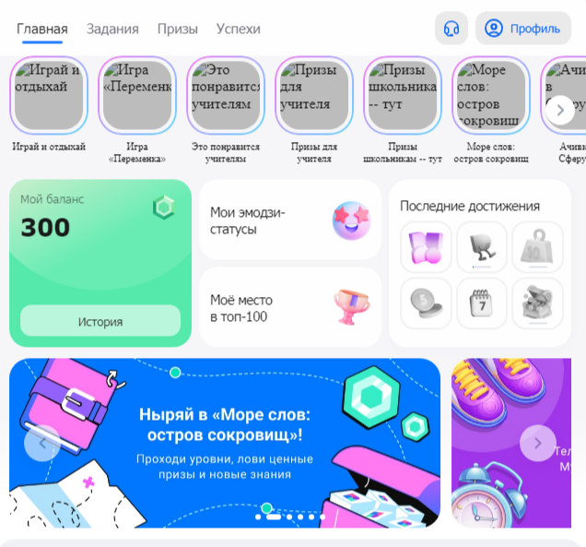
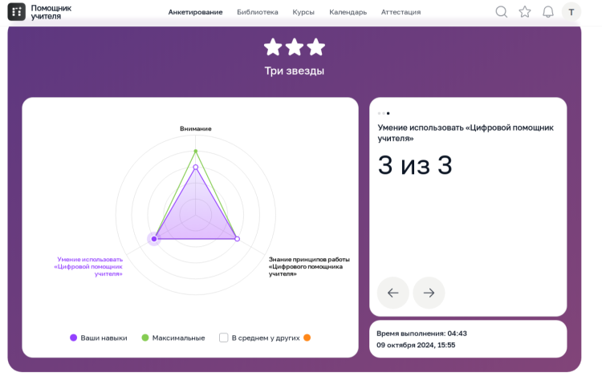
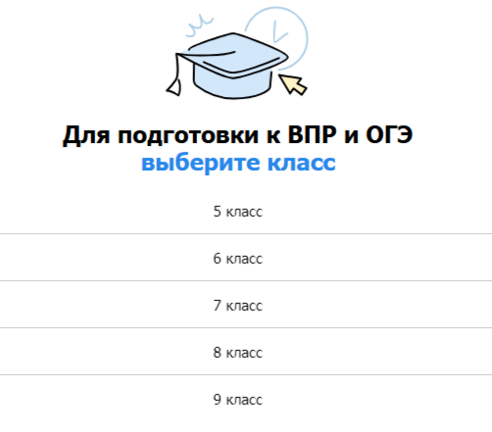
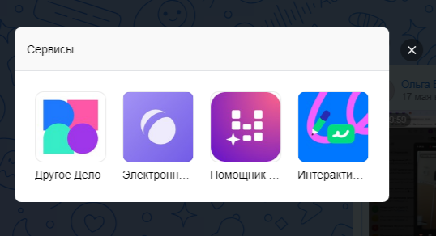
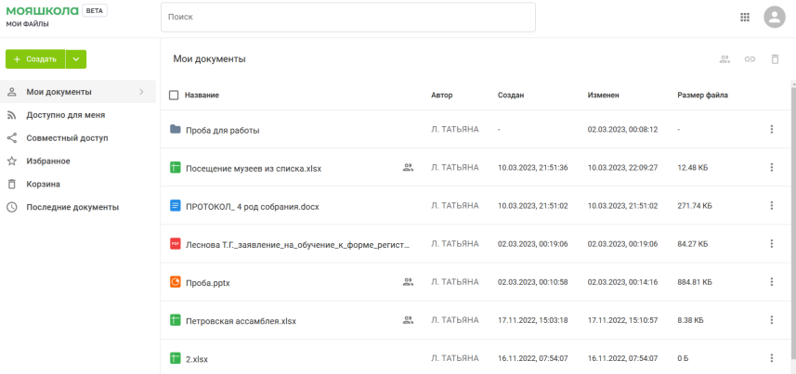
Большая библиотека ЦОР по предметам учебного плана
Возможность создавать тесты для обучающихся. Очень понятный интерфейс!
Развлекательный и познавательный контент
Использование сервисов для учеников и родителей
Возможность сохранять файлы различных видов
Возможность сохранять файлы различных видов

Slide 6
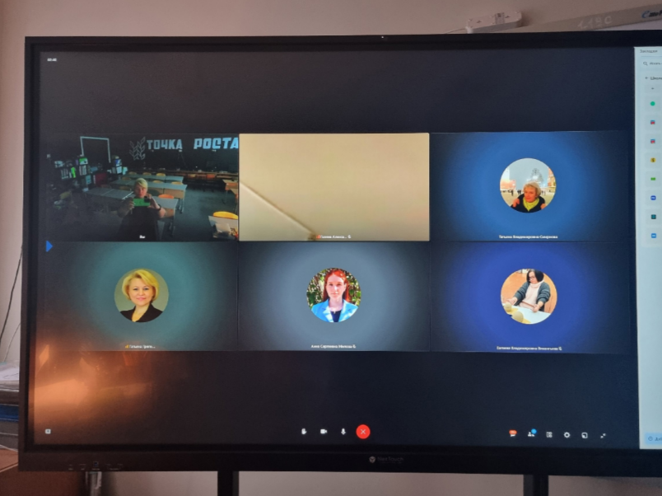
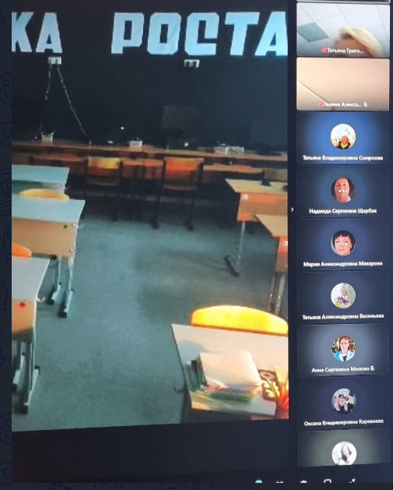
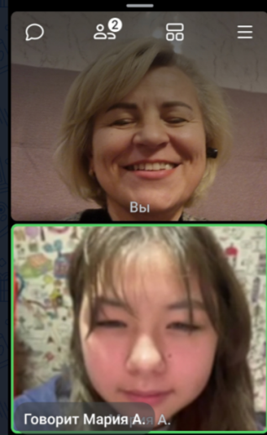
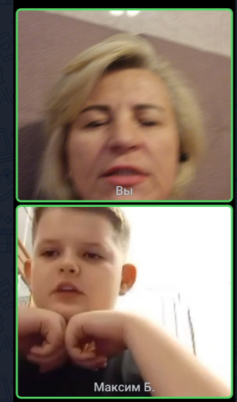
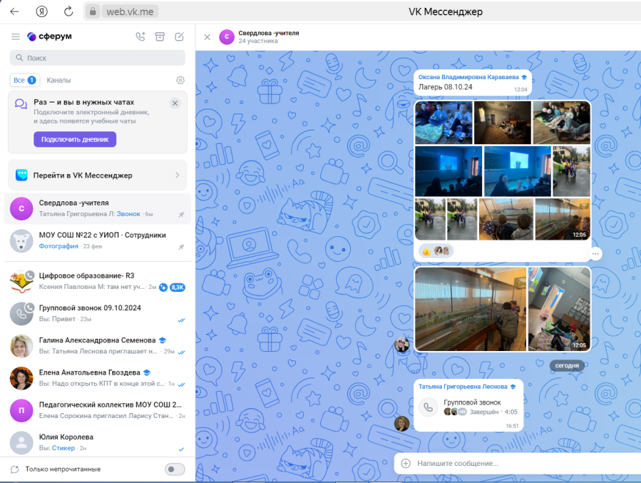
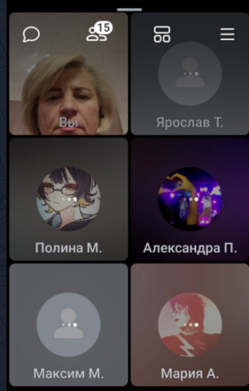
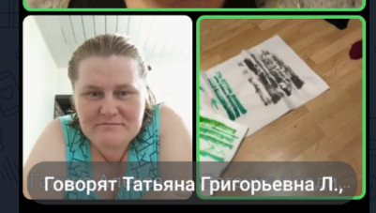
Возможность общаться и делиться фото, видео информацией, проводить онлайн –конференции, семинары, педсоветы, родительские собрания и другие мероприятия.
Записывать видео звонки и сохранять их для дальнейшего использования в работе.

Slide 7
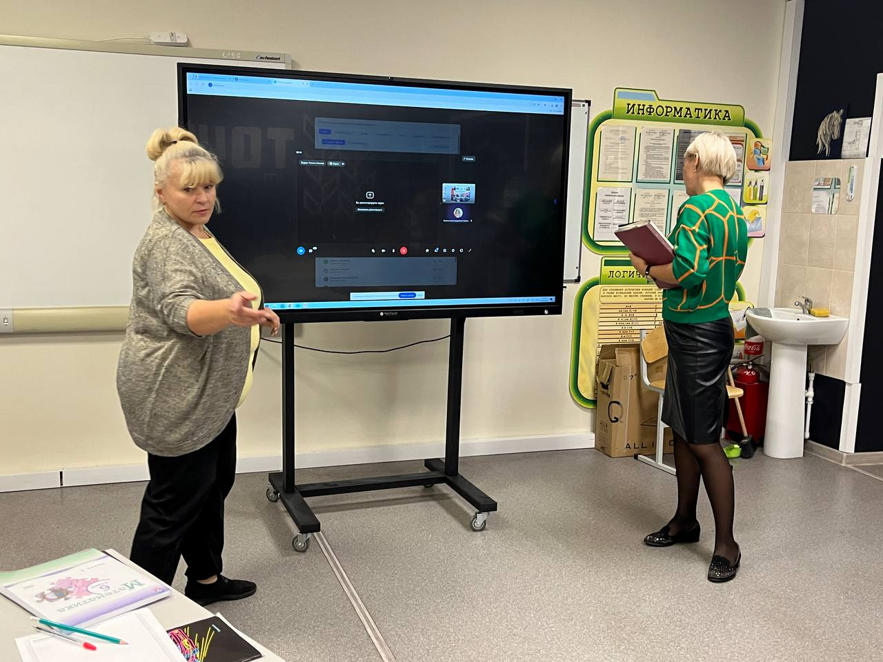
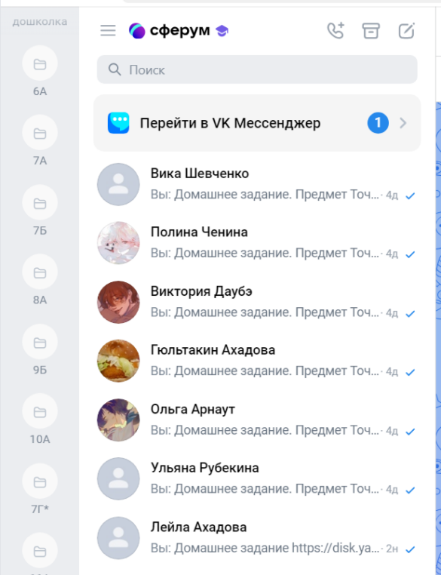
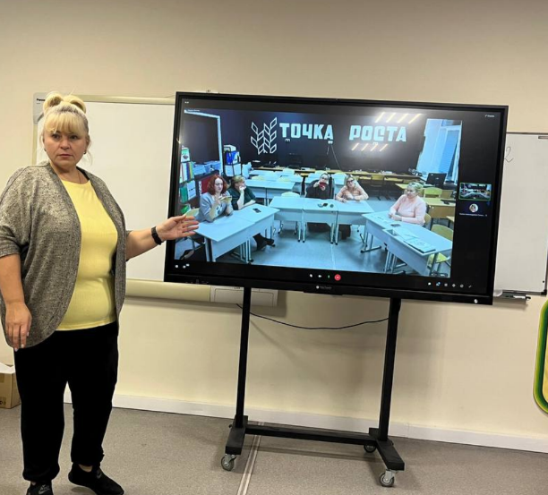
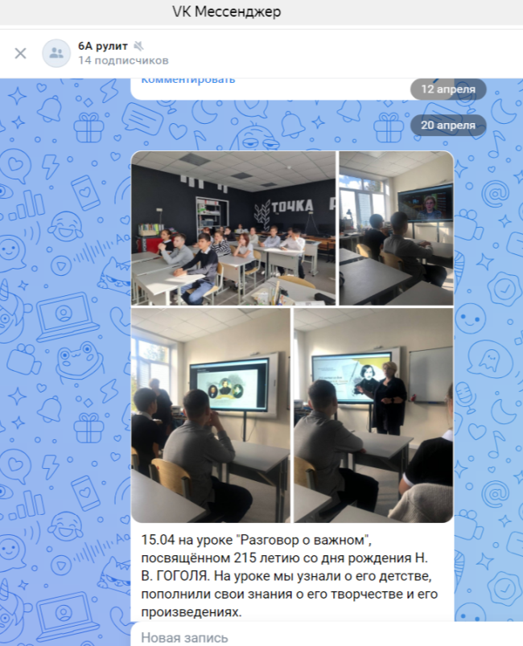
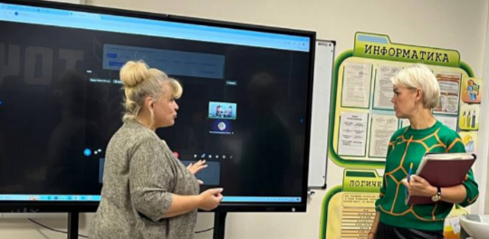
Использование платформы для подготовки к вебинарам, онлайн- встречам.
Платформа помогает коммуницировать с педагогами из других школ, регионов.

Slide 8
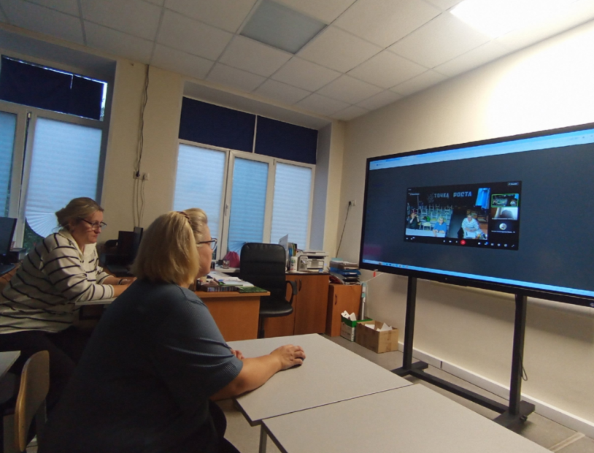
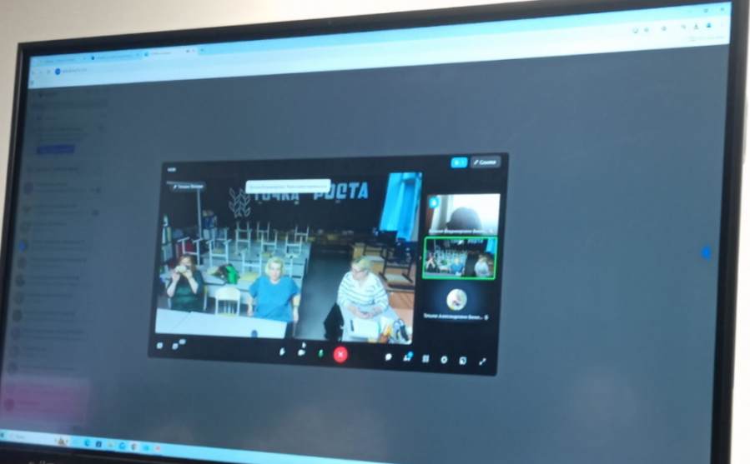
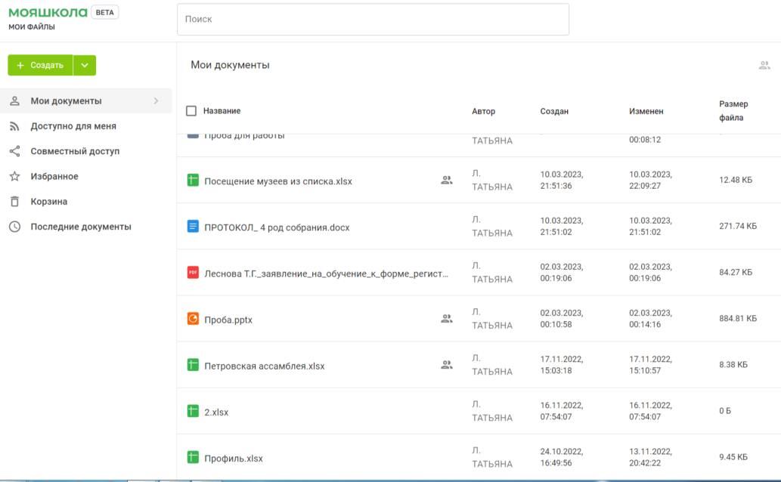
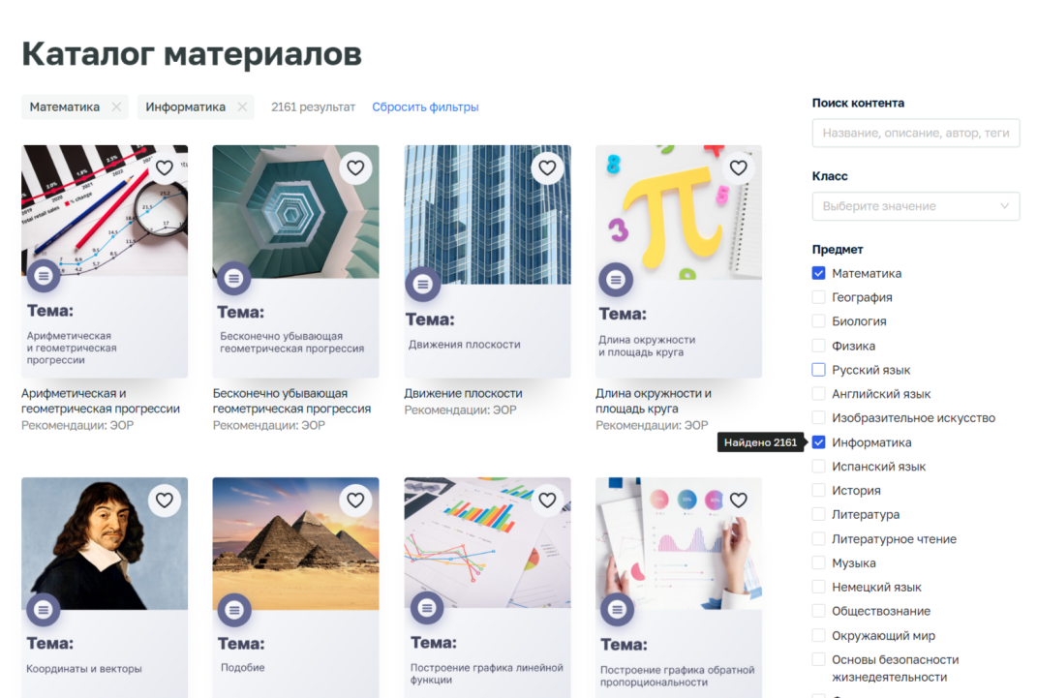
Онлайн встреча учителей и родителей.
Работа с платформой ЦОС с 2022 года.

Slide 9
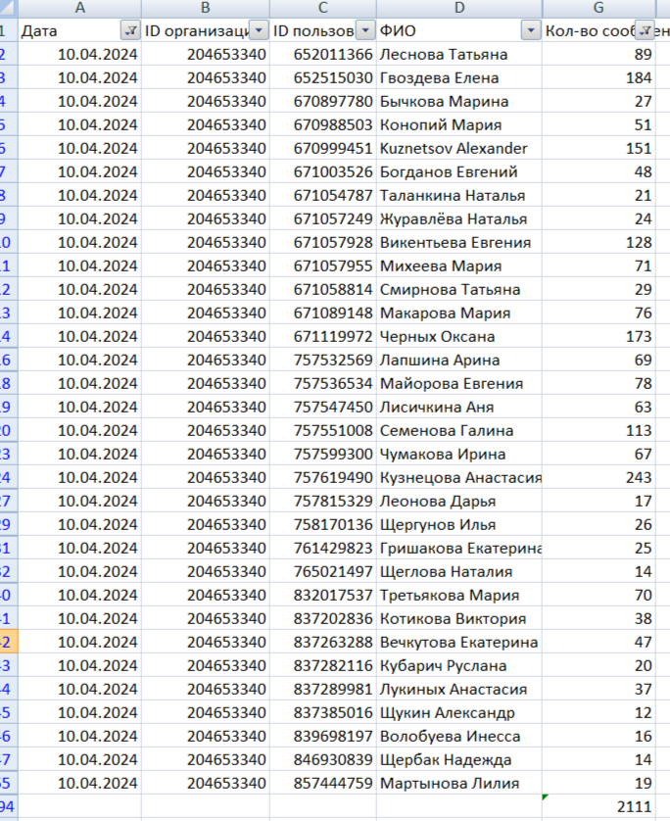
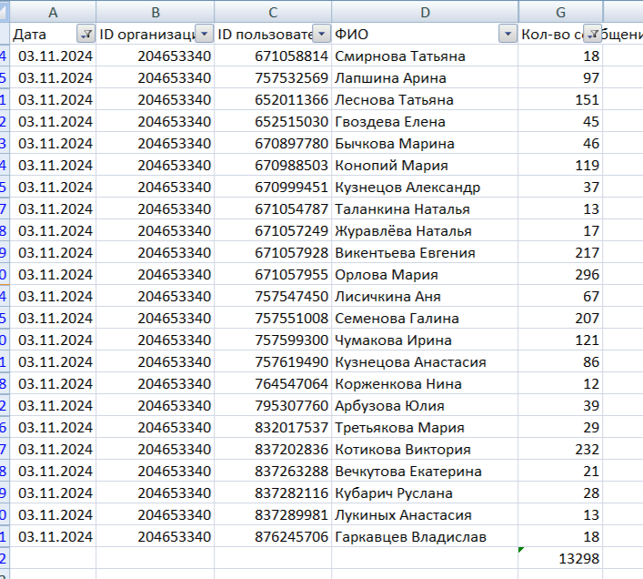
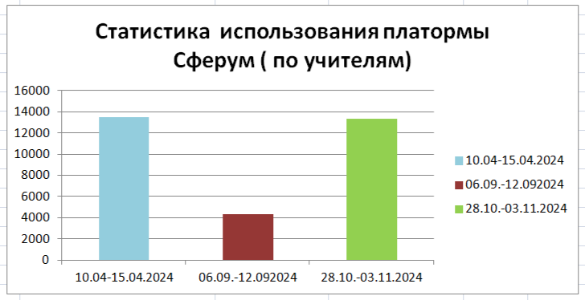
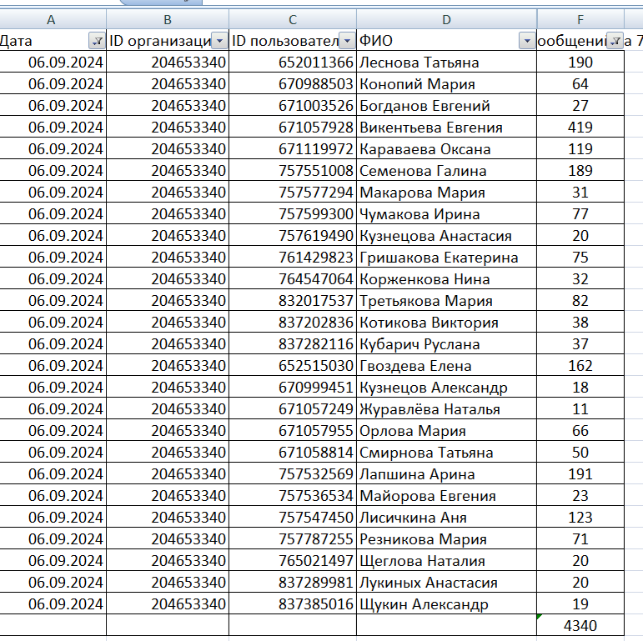
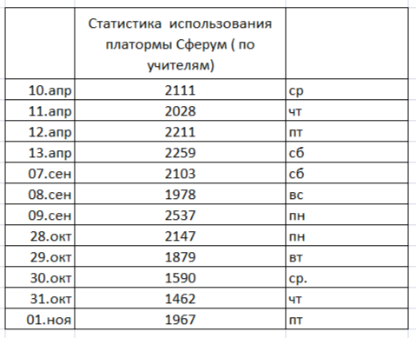
Полный уход с платформы WhatsApp.
Частичный уход с платформы Telegram.
Перенос всех учительских групп и ученических на платформу VK Мессенджер.

Slide 10
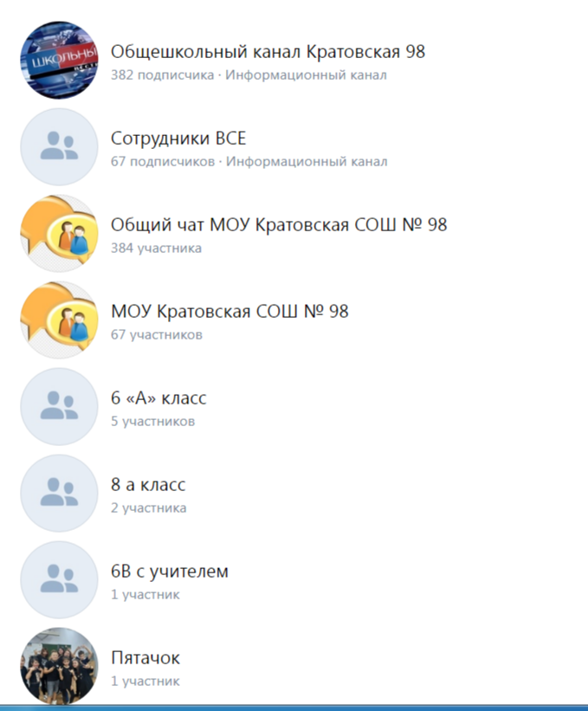
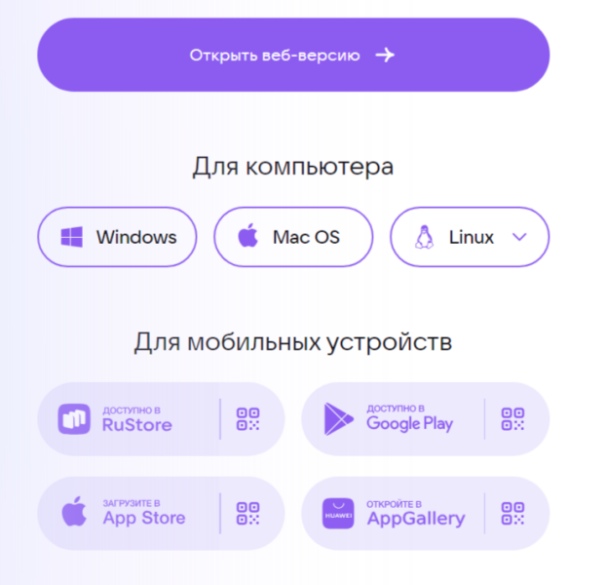
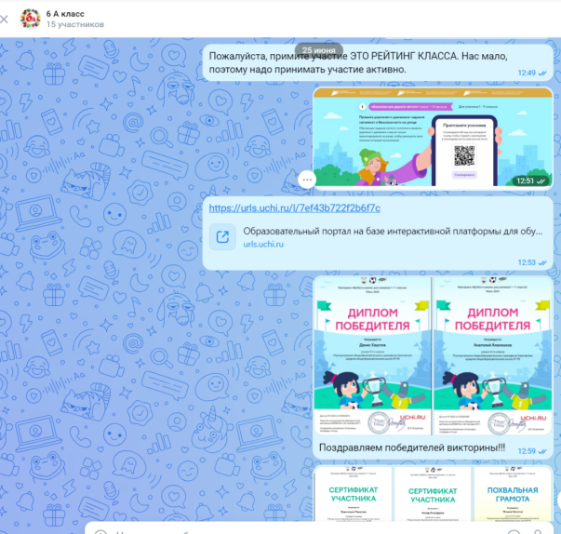
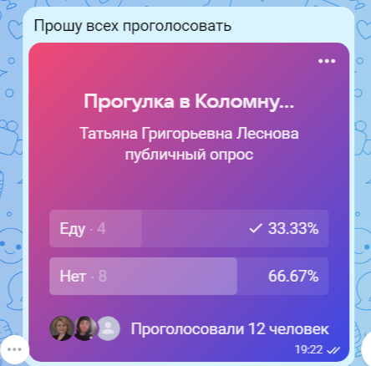
Доступность платформы как в мобильном варианте, так и на стационарном ПК
Быстрый обмен файлами
Понятные видео инструкции для родителей и учеников
Создание опросов

